Slide 1
Тувинская народная сказка
«Теве чуге
чараш эвес апарганыл?»

Slide 2
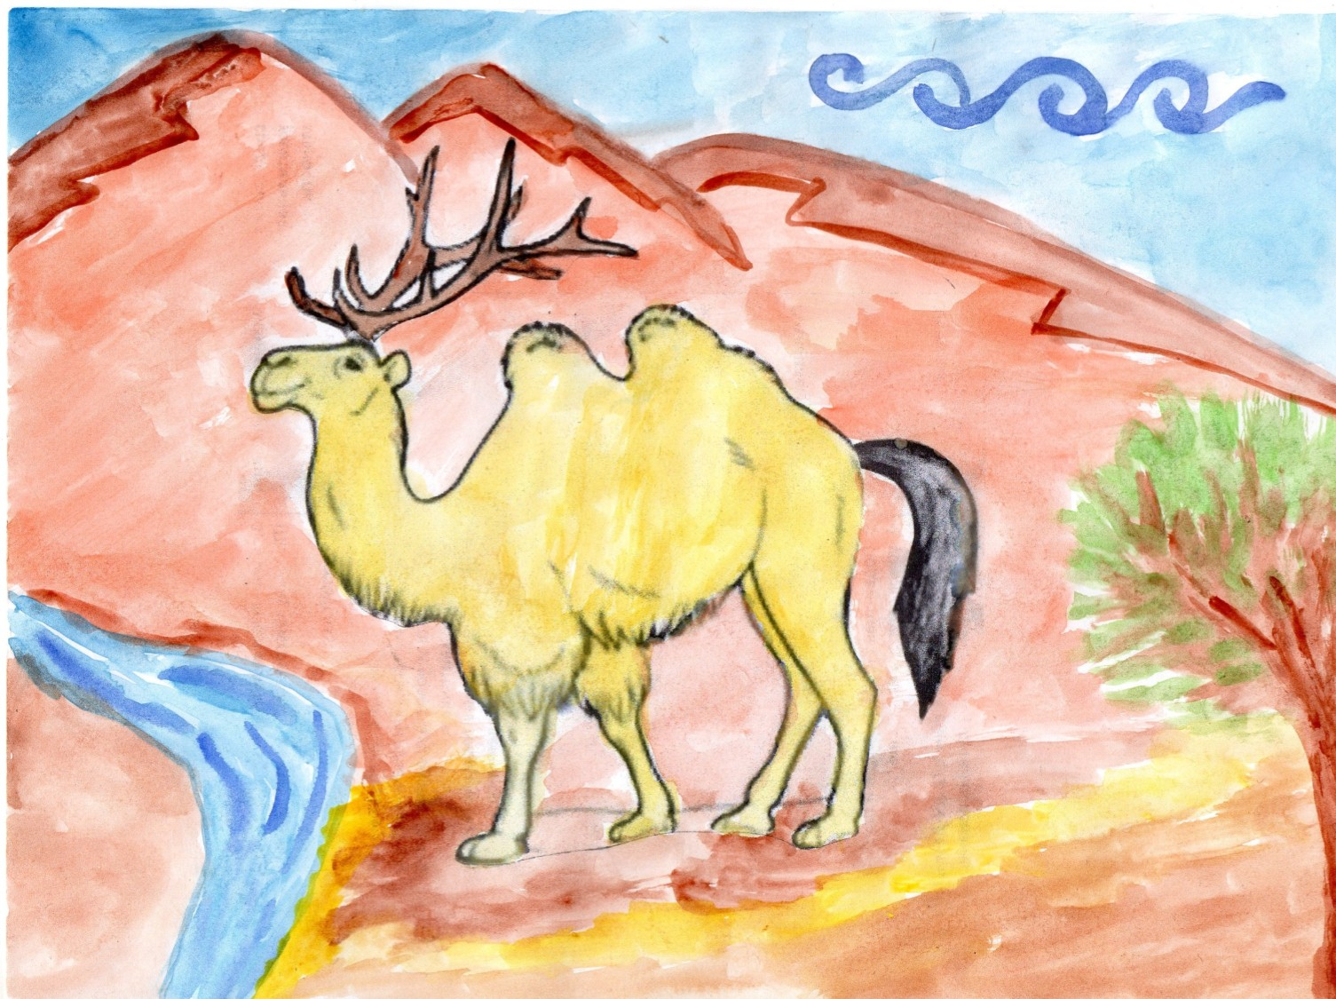

Slide 3
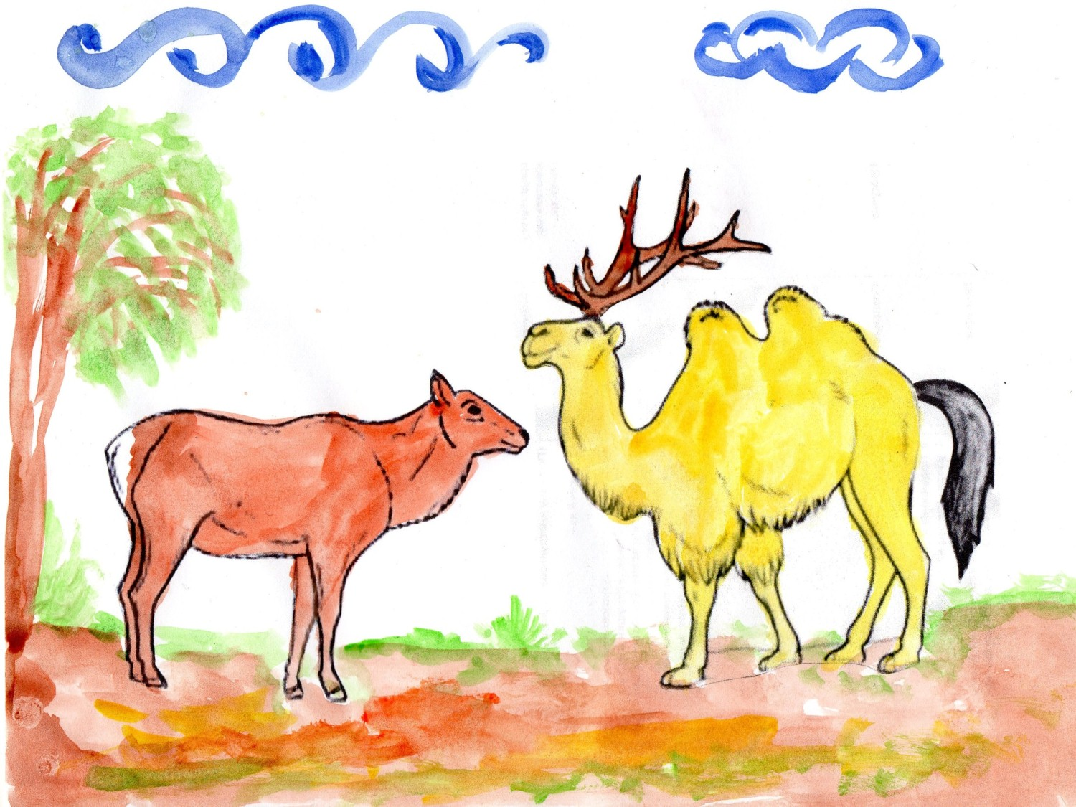

Slide 4
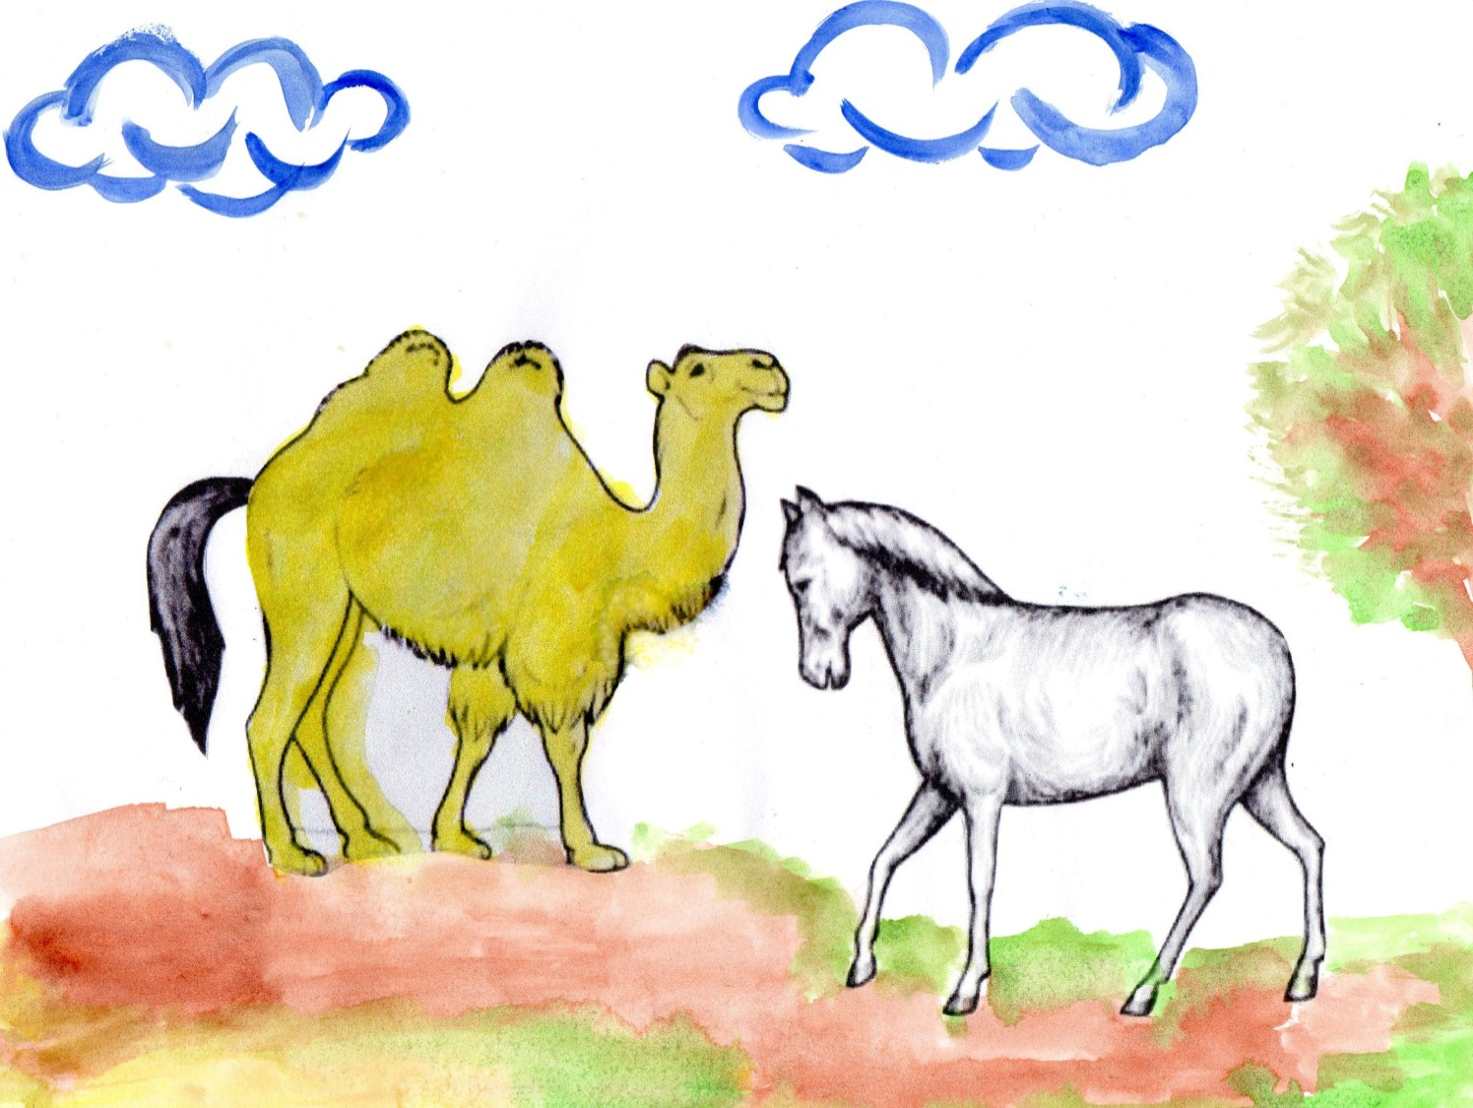

Slide 5
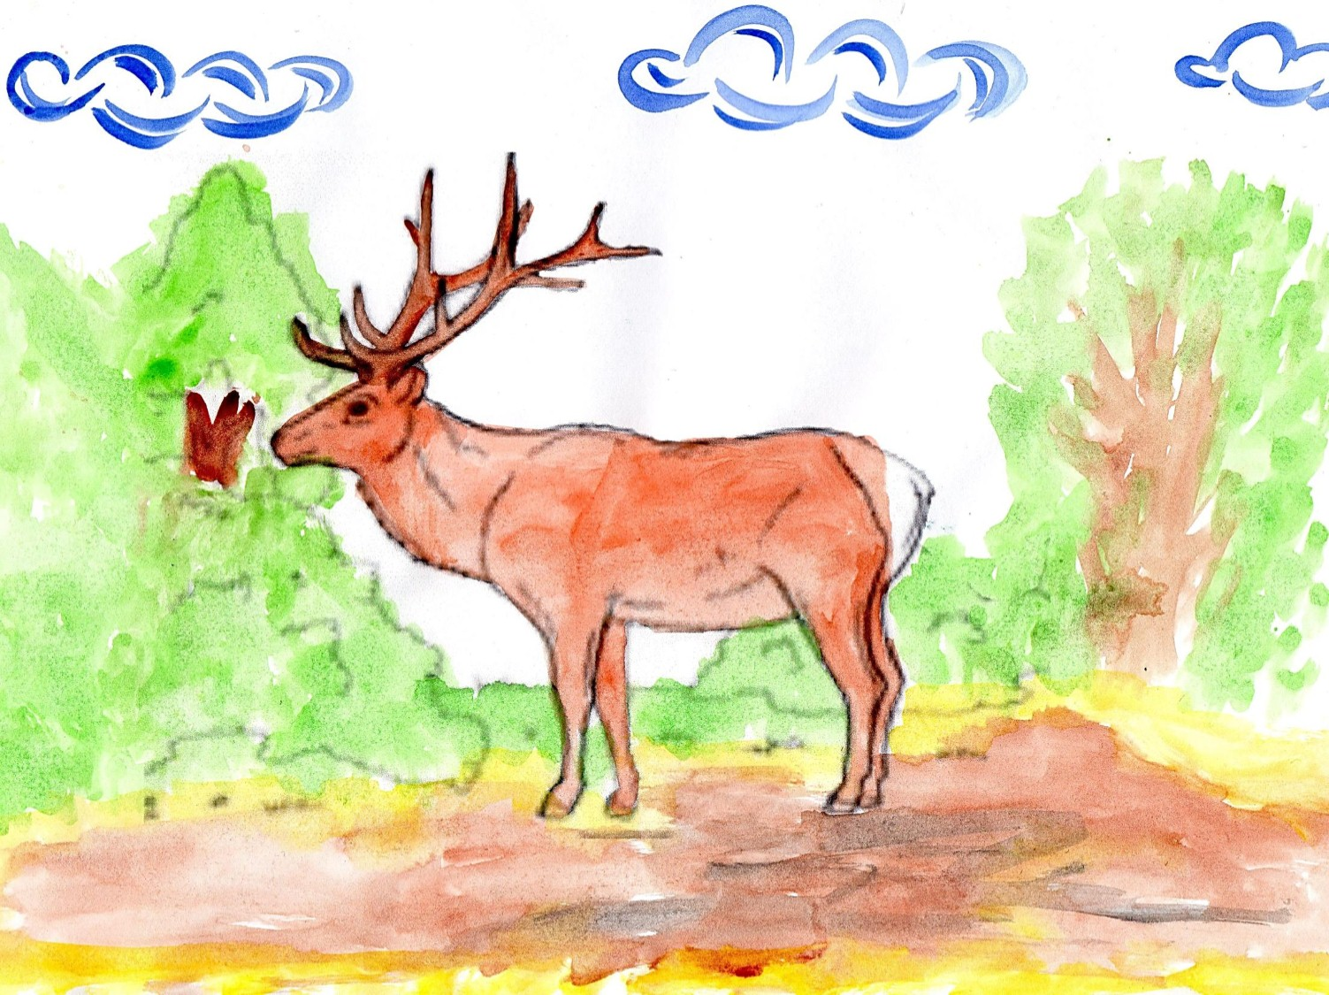

Slide 6
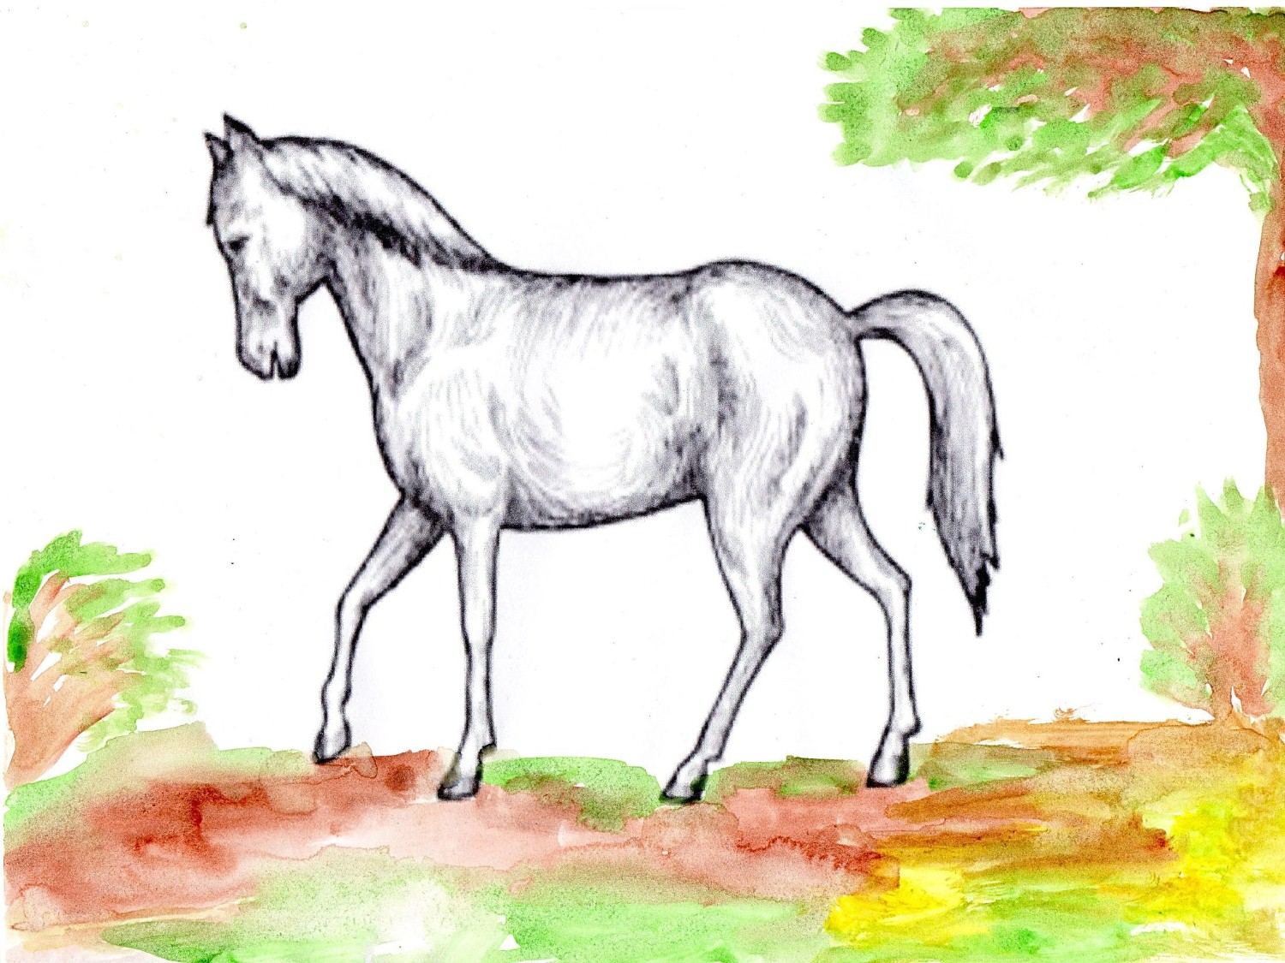

Slide 7
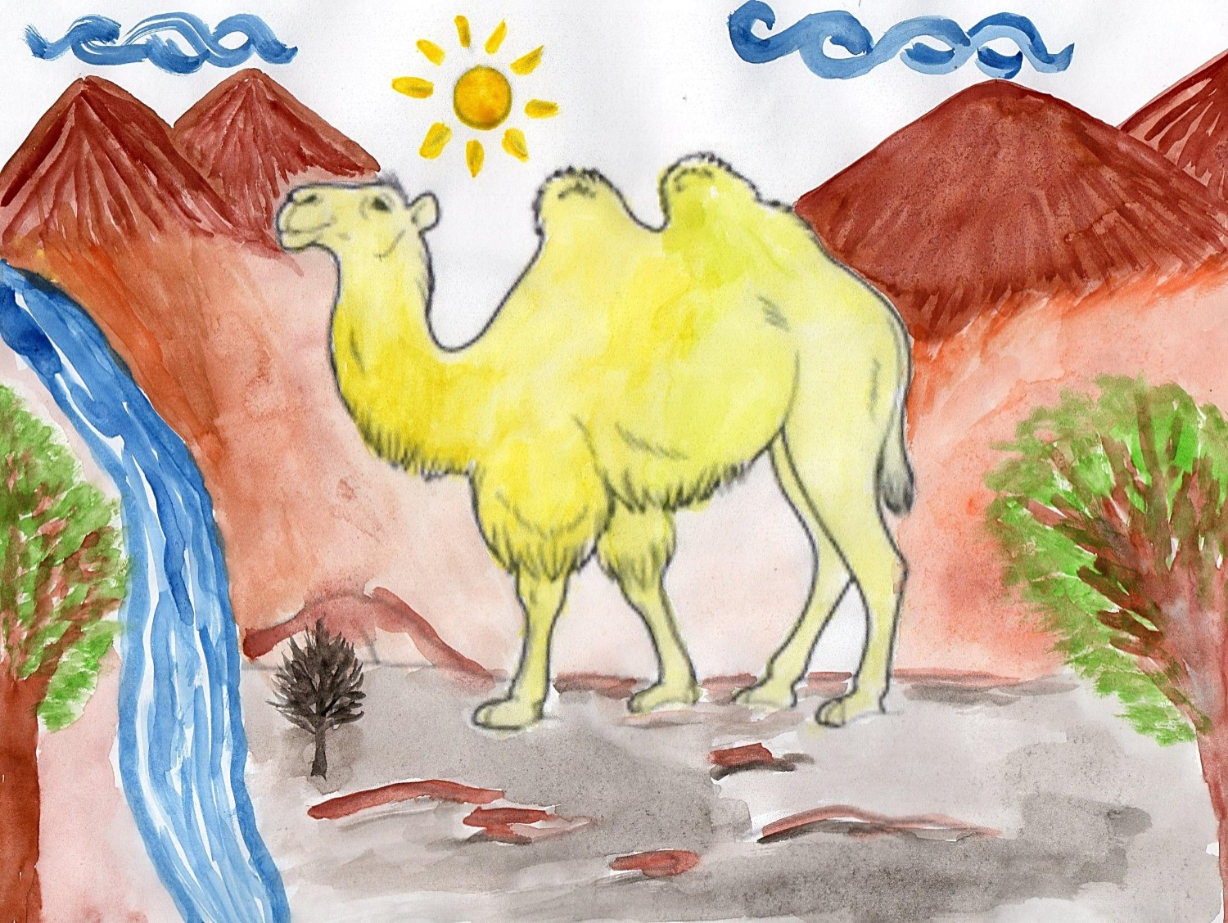

Slide 8
Тоол тонген.

